Slide 2
Gliederung
Einleitung (Joshua)
  Was ist WLAN?
  WiFi, WLAN: Begriffsklärung
  Geschichtlicher Hintergrund
Funktion (David)
  Infrastruktur-/ Ad-hoc-Modus
  Beacon
  Signal

Slide 3
Gliederung (cont.)
Technisch (Frederik)
  IEEE
  IEEE 802.11 a/b/g/n/ac
  Übertragungsraten, Frequenzen
  Hardware
Sicherheit & Verschlüsselungen (Joshua)
  WEP
  WPA & WPA2
Zusammenfassung
Vorführung

Slide 4
WLAN – Was ist das?
Lokales Funknetz
Meist Standard der IEEE-802.11 Familie
Erweiterung von Ethernet-Netz
Ermöglicht Internetzugriff für Mobilgeräte,...
Hohe Beliebtheit wegen
  Einfacher Installation und Benutzung
  Hoher Verbreitung von Endgeräten

Slide 5

WLAN, Wi-Fi - Begriffsklärung
WLAN bezeichnet Funknetzwerk
Wi-Fi steht für den Funkstandard
Wi-Fi Alliance wurde 1999 gegründet
  Zertifiziert IEEE-802.11 Standards
  Stellt Interoperabilität sicher
  Soll Inkompatibilitäten vermeiden

Slide 6
Wi-Fi Alliance
Testet Komponenten nach eigenen Richtlinien
Produkte, die Prüfung bestehen, dürfen Logo tragen
Gebühr für jede Geräteprüfung

Slide 7

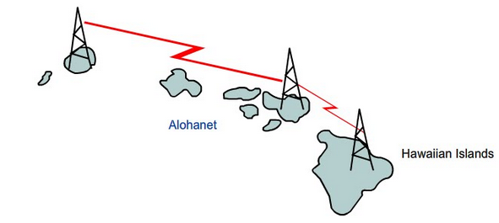
Geschichtlicher Hintergrund
Anfänge 1970
Von Norman Abramson
  „ALOHAnet“: Vernetzung von Inseln um Hawaii mit Universität Honolulu
  Verband Zentral-
  rechner mit 7
  Stationen
Hardware anfangs sehr teuer
Genauere Betrachtung verschiedener Standards: später

Slide 8
Infrastruktur - Modus
Infrastrucktur-Modus:
Wireless Acces Point und Router
Client

Slide 9
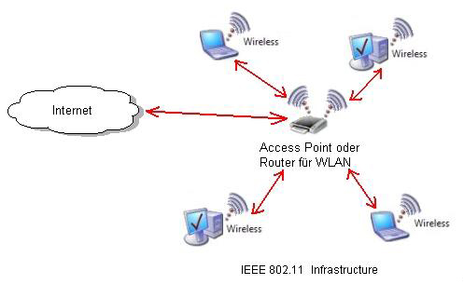
Infrastruktur - Modus

Slide 10
Infrastruktur - Modus
Wireless Acces Point oder Router bilden Basis
Senden von „Beacons“ grundlage für Verbindung

Slide 11
Beacon
Beacon :
    Kleines Datenpaket
      Enthält Informationen über das Netzwerk
      wird in festen Intervallen verschickt
      Wird mit 1MBit/s versendet
      kann auch aufschluss über die Signalstärk geben.
      Garantiert keine stabile Verbindung

Slide 12
Beacon
Ein Beacon enthält Grundsätzlich 3 Informationen :
  Netzwerkname SSID
  Liste unterstützter Übertragungsraten
  Art der Verschlüsselung

Slide 13
Beacon
Broadcasting kann deaktiviert werden
→ Der Router wird Unsichtbar
Clienten nehmen aktiv die Verbindung auf
gespeicherten Netzwerknamen suchen
Risiko : simmulation des Netzwerkes durch Angreifer

Slide 14
Infrastruktur – Modus
Wlan Sicherungsschicht gleiche Adressierung wie Ethernet
AccesPoint kann leicht eine Verbindung zu kabelgebundenen Netzen hergestellen
Es muss zwischen 802.11 (WLAN) und 802.3 (Ethernet) konvertiert werden

Slide 15
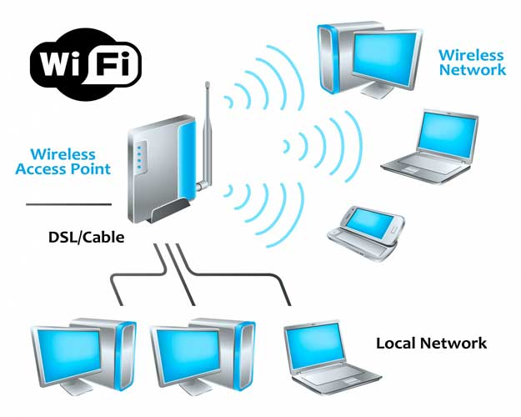

Slide 16
Infrastruktur - Modus
Aufbau größerer Wlans mit mehreren Basisstationen führt in der Praxis zu Problemen

Slide 17
Infrastruktur - Modus
Frequenzbereich der Basisstationen überlappen sich
  führt zu Störungen
Kein Datenaustausch zwischen den Basisstationen

Slide 18
Infrastruktur - Modus
Lösungen :
→Verlagerung der Kontrollfunktion in die Basisstation oder das Netzwerk
→eine Zentrale Instanz kann Frequenzen und Übertragunsraten besser steuern

Slide 19
Infrastruktur – Modus
Basisstation verliert somit ein Teil ihere Funktion
Muss mit der zentralen Instanz kommunizieren können
Es wird an entsprechenden Geräteklassen und Protokollen gearbeitet

Slide 20
Infrastruktur - Modus
Offene Standarts wie z.B. Lightweight Asses Point Control
Problematik : welches Gerät übernimmt
welche Funktion

Slide 21
Ad-hoc
Keine zentrale Station
Alle sind gleichwertig
Leicht und schnell aufzubauen

Slide 22
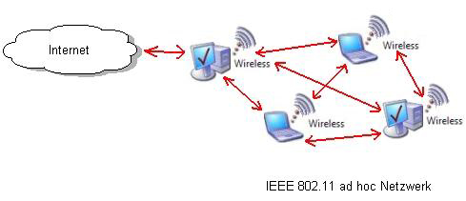
Ad-hoc

Slide 23
Ad-hoc
Vorraussetzung :
    Alle Stationen benutzen die gleiche SSID
    Optional : die gleiche Verschlüsselung

Slide 24
Ad-hoc
Kein Acces Point mit koordinierender Funktion
Endgeräte müssen die koordinierende Funktion übernehmen

Slide 25
Ad-hoc
Das weiterleiten von Datenpaketen zwischen einzelnen Stationen ist nicht vorgesehen
Auch nicht ohne weiteres möglich

Slide 26
Ad-hoc
Es werden keine Informationen ausgetauscht die einen Überblick über das Netzwerk geben
Geringe Anzahl von Endgeräten sinnvoll
Nur kleine Reichweite
Müssen in unmittelbarer nähe zueinander seien

Slide 27
Ad-hoc
Routing-Fähigkeiten auf den Endgeräten
Aufwertung ders Ad-hoc netzwerkes :
    mobiles Ad-hoc Netzwerk

Slide 28
Moblies Ad-hoc
Viel Forschung
  Experimentelle Protokolle
  Standartisierungsvorschläge
  Kommerzielle Lösungen

Slide 29
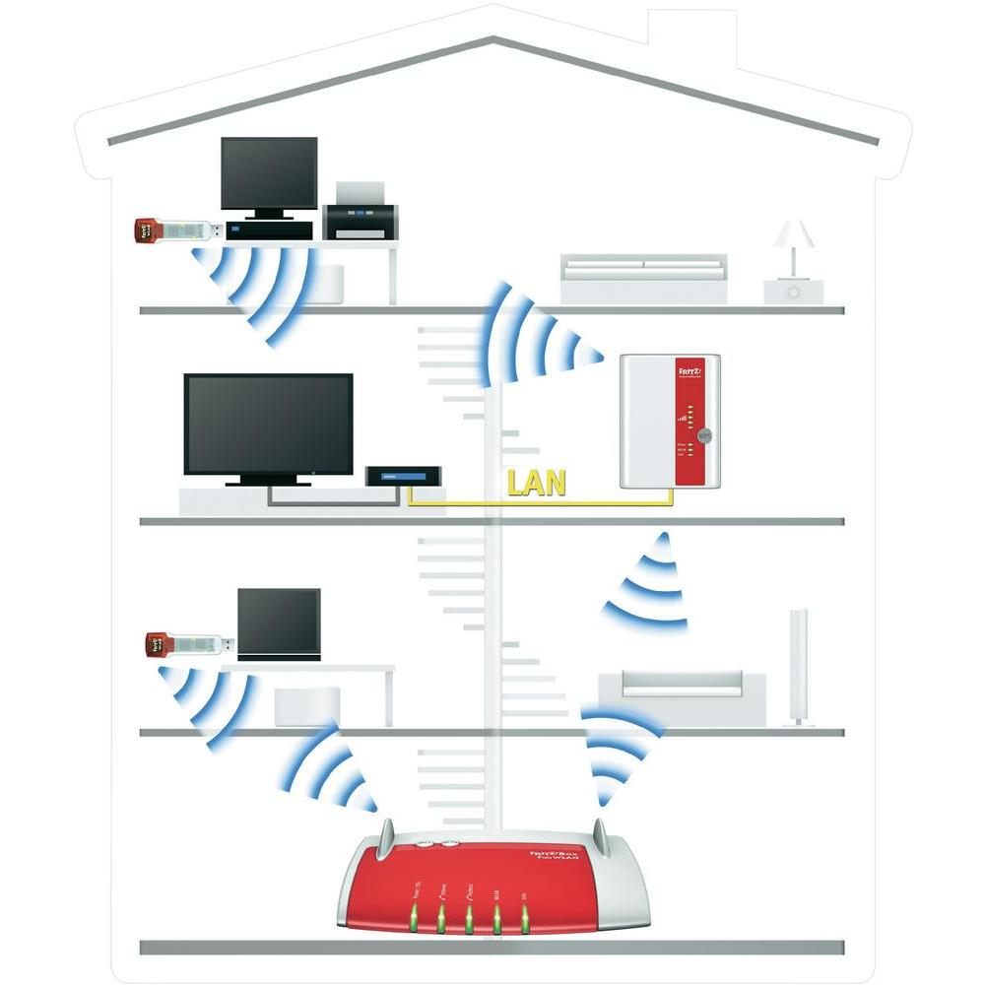

Slide 30
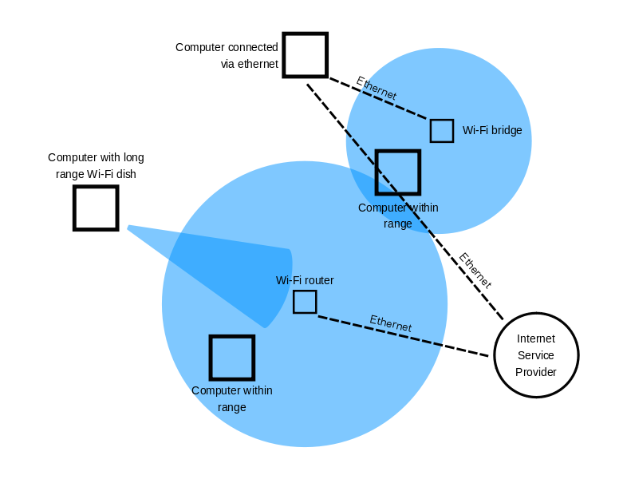

Slide 31
Geräte
Access Points
  Router
  Repeater
Clienten
  Handys
  Laptops
  PCs

Slide 32

Institute of Electrical and Electronics Engineers
Kurz IEEE(gespr.: I tripple E)
Berufsverband
Gegründet 1963

Slide 33
IEEE Standard 802
Standardisierung des LAN und MAN
25 Hauptstandards
OSI-Modell: Data Link und Physical Layer
z.B.: Ethernet(.3), WLAN(.11), Bluetooth(.15.1)

Slide 34
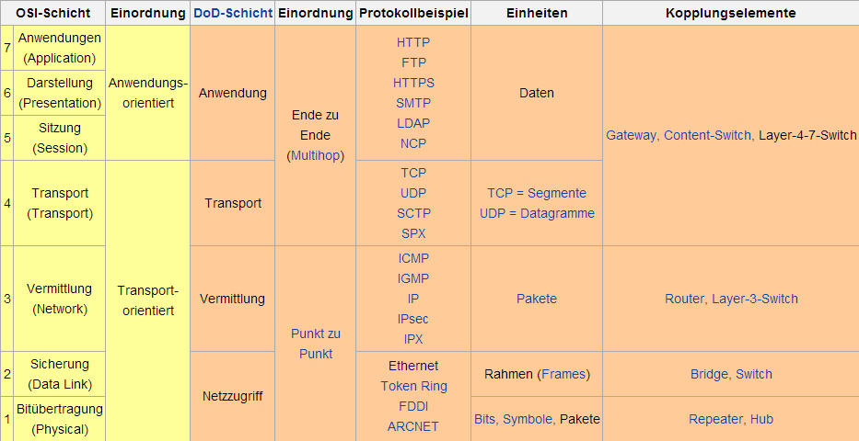
OSI Schichtenmodell

Slide 35
IEEE 802.11
ISM-Bänder
Unterstandards(z.B. b,g,n,ac)
mehrere Kanäle
CSMA/CA

Slide 36
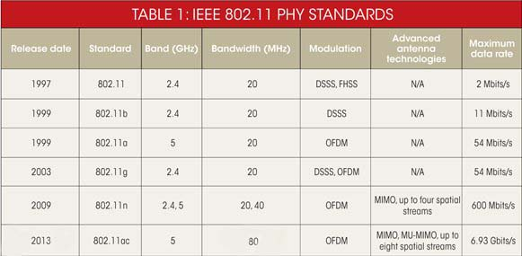
802.11 Protokolle

Slide 37
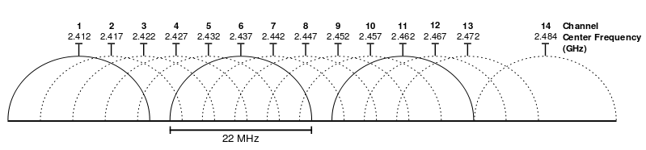
Kanäle

Slide 38
802.11n
2,4 und 5Ghz Band
Höhere Bandbreite
MIMO Technologie
Ab- und Aufwärtskompatibel
Bis zu 600Mbit/s brutto

Slide 39
Carrier Sense Multiple Access/Collision Avoidance
Kurz CSMA/CA
CSMA/CD nicht für Funk geeignet
CSMA: Erkennung der Kollision
CA:
  Verschickt alle Daten
  Wartet auf bestätigung

Slide 41
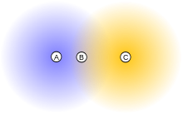
Hidden-/Exposed-Station-Problem

Slide 42
RTS/CTS
Löst das Hidden-Station-Problem
Verschickt „Request to Send“ Signal
Schickt Daten erst bei Erhalt des „Clear to Send“ Signals

Slide 43
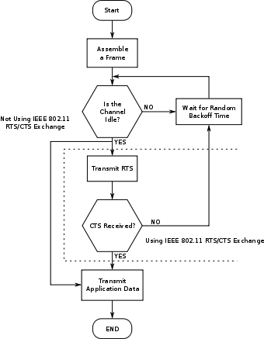
RTS/CTS

Slide 44
Sicherheiten
RC4
WEP
WPA

Slide 45

RC4
Auch bekannt unter ARC4 / Arcfour
Stromverschlüsselung
Wird in HTTPS, SSH1, WEP und WPA verwendet
Marke von RSA Security
Veröffentlichung 1994

Slide 46
RC4: Funktionsweise
Zufallsfolge wird aus einmaligem Schlüssel erzeugt
Klartext anschließend Bit für Bit XOR-verknüpft
Verwendung höchstwahrscheinlich unsicher

Slide 47
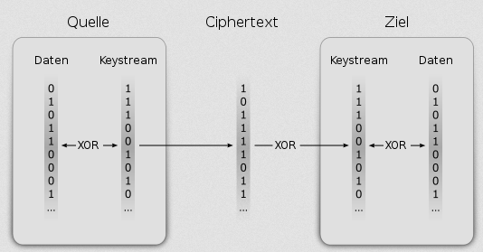
WEP
Keystream = Schlüssel + Initialisierungsvektor IV
Für jede Nachricht neuer IV

Slide 48

WEP Datenpakete
Nutzdaten + 32-Bit Prüfsumme („Integrity Value Check“)
Datenpaket: 32-Bit Prüffolge (mittels IV-WEP-Schlüsselkombination + Initialisierungsvektor) + verschlüsselte Daten

Slide 49
WEP - Angriffsmöglichkeiten
Aktive Teilnehmer erleichtern den Angriff
Mitlauschen des Gesamtverkehrs
Daraus lässt sich unverschlüsselter IV ablesen

Slide 50
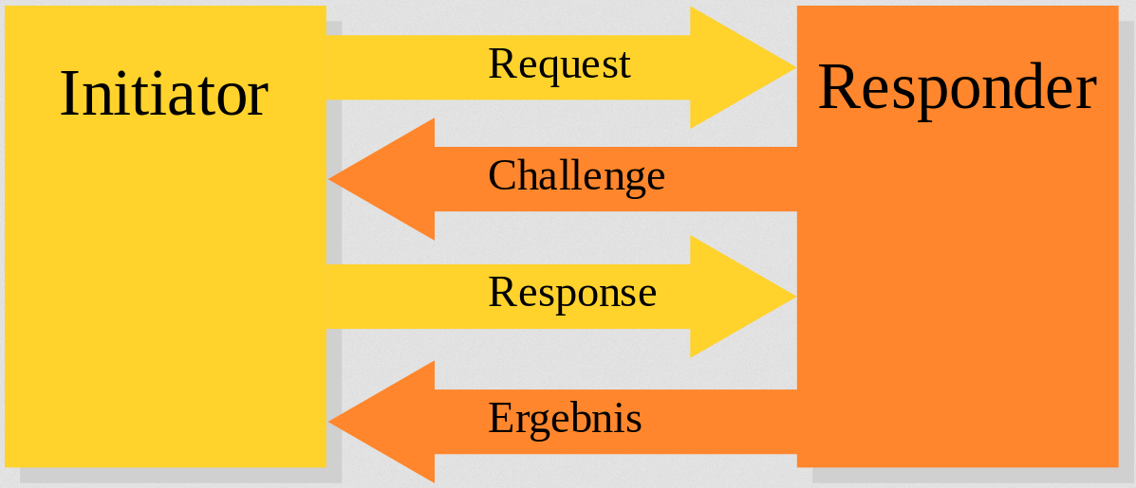
WEP - Angriffsmöglichkeiten
Bei Shared Key Authentification:
„Challenge Response System“
  Server schickt Challenge
  Client verschlüsselt und antwortet mit
  IV1 + Ciphertext

Slide 51
WEP - Angriff
Angreiferin Trudy
  Hat Challenge1, IV1 und Ciphertext1 mitgelauscht
  Errechnet sich mittels XOR den Keystream
  Challenge2 beantwortet sie selbst:
  Ciphertext2 = Challenge2 XOR Keystrem
  Erfolgreiche Authentifizierung

Slide 52
Wi-Fi Protected Access (WPA)
Pseudostandard, statt IEEE 802.11i
Seit 2003
Architektur von WEP + Temporal Key Integrity Protocol (TKIP)

Slide 53
WPA
Durch TKIP: per-packet-key
  dynamisch pro Paket ein 128-bit-Key
Außerdem: Message Integrity Check

Slide 54
WPA2
Implementiert IEEE 802.11i und
integriert AES
  Erweiterung von RC4
  Blockchiffre
  Einzelne Blöcke werden mit verschiedenen Teilen des Originalschlüssel verschlüsselt

Slide 55
WPA2 Schwachstellen
Unsichere Passwörter
  Durch Brute-Force-Attacken zu knacken
Sichere Passwörter:
  Groß-/Kleinbuchstaben, Sonderzeichen, „sinnlos“
  z.B. RM1gIJSNzivJ9uQB3MP

Slide 56
WPA2 Schwachstellen
Unsichere Passwörter
  Durch Brute-Force-Attacken zu knacken
Sichere Passwörter:
  Groß-/Kleinbuchstaben, Sonderzeichen, „sinnlos“
  z.B. RM1gIJSNzivJ9uQB3MP

Slide 57
Quellen
www.iept.tu-clausthal.de/fileadmin/homes/it-team/vortraege/WLAN.pdf‎
IEEE Tabelle: http://electronicdesign.com/site-files/electronicdesign.com/files/archive/electronicdesign.com/content/content/74186/74186_table1.gif
http://en.wikipedia.org/wiki/IEEE
http://en.wikipedia.org/wiki/IEEE_802
http://de.wikipedia.org/wiki/OSI-Modell
DKR-Skript
http://de.wikipedia.org/wiki/802.11n

